Slide 1
S-gráf alapú ütemező algoritmus párhuzamos hozzárendelést megengedő feladatokhoz
Molnár Gergő
Mérnökinformatikus Bsc.
Témavezető: dr. Hegyháti Máté, tudományos főmunkatárs
Tudományos és Művészeti Diákkör 2019.
Széchenyi István Egyetem
2019.11.21.

Slide 2
Tartalom
Ütemezési feladatok
Megoldó módszerek
S-gráf keretrendszer
Problémadefiníció
A megoldó módszer
Teszteredmények

Slide 3
Ütemezés
Általánosan
Erőforrások, feladatok, korlátok
Gyártórendszerek ütemezése
Termékek, berendezések
Végrehajtási-, tisztítási-, átállási idők
Tárolási irányelvek

Slide 4
Megoldó módszerek
MILP (Mixed-Integer Linear Programming) modellek
Időfelosztásos (Time discretization based)
Precedencia alapú (Precedence based)
Analízis alapú eszközök
Időzített automaták
Időzített Petri hálók
S-gráf keretrendszer

Slide 5
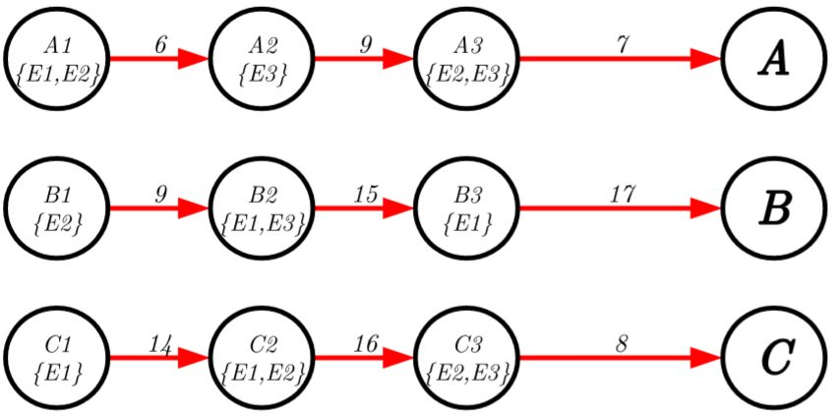
Az S-gráf keretrendszer
Irányított gráfon alapuló modell
Receptek és ütemtervek vizualizációja
Recept gráf:

Slide 6
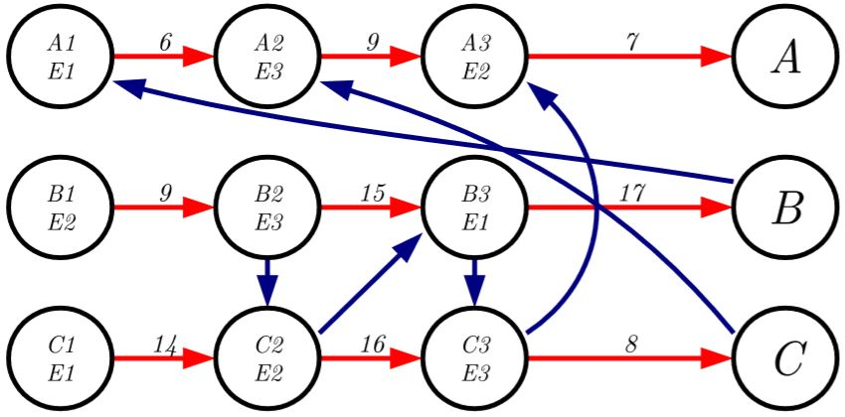
Az S-gráf keretrendszer
Ütemezési algoritmusok → ütemezési élek
Ütemezési gráf:

Slide 7
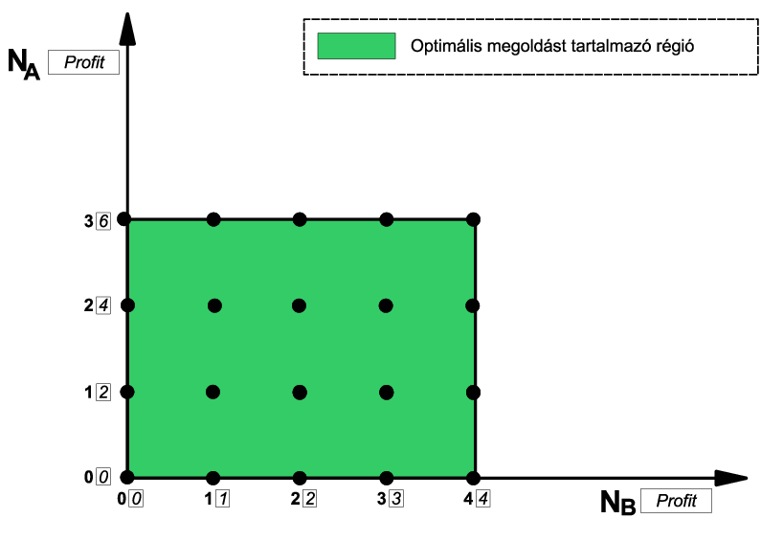
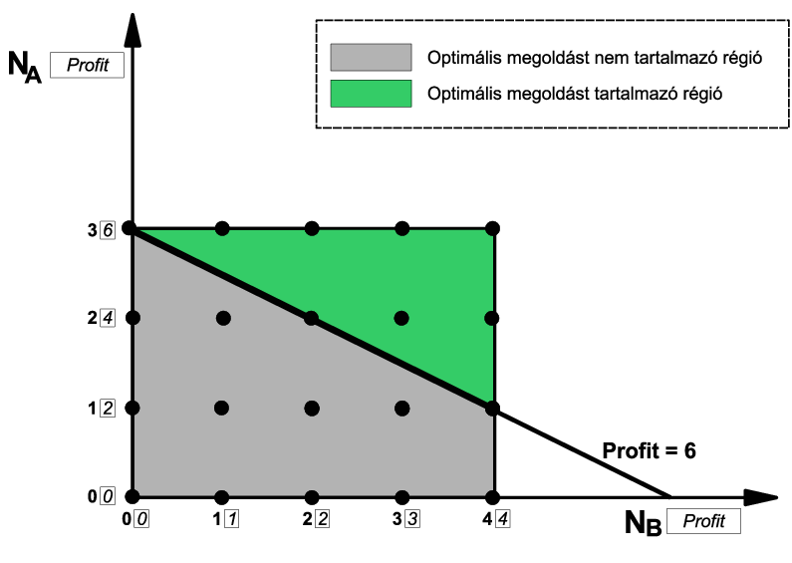
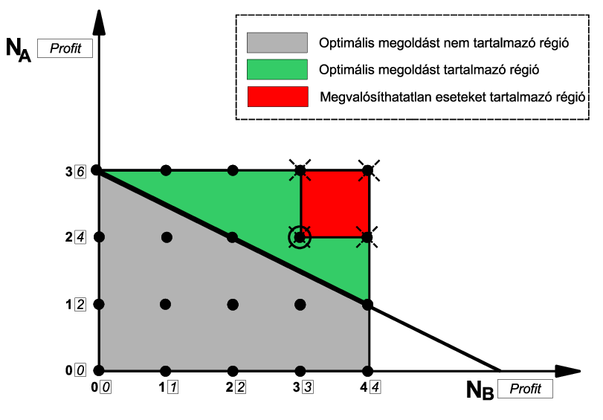
Throughput maximalizálás
Termékek batch darabszámai alapján konfigurációk
T. Majozi and F. Friedler, ” Maximization of throughput in a multipurpose batch plant under a ﬁxed time horizon: S-graph approach,” Industrial & Engineering Chemistry Research, vol. 45, no. 20, pp. 6713–6720, 2006.
T. Holczinger, T. Majozi, M. Hegyhati, and F. Friedler, ” An automated algorithm for throughput maximization under ﬁxed time horizon in multipurpose batch plants: S-graph approach,” vol. 24, pp. 649 – 654, 2007.

Slide 8
Probléma definíció
Rögzített batch méret
Ismert jövedelem
1 berendezés 1 feladathoz
Változó batch méret
Több berendezés ugyanahhoz a feladathoz
Összes különböző hozzárendelés rögzítése
Külön termékként kezelve

Slide 9
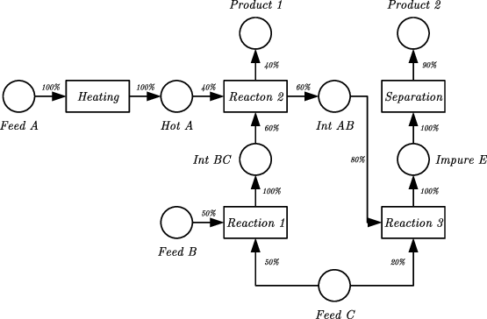
Probléma definíció
Fűtő: 100 kg
Szétválasztó: 100 kg
Reaktor 1: 80 kg
Reaktor 2: 50 kg
3³ = 27 rögzített recept

Slide 10
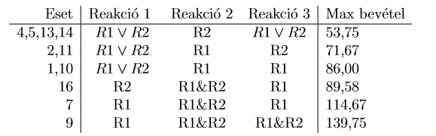
Probléma definíció
Összevont esetek a dominált hozzárendelések eltávolítása után
6 recept → 6 termék → 6 dimenziós tér

Slide 11
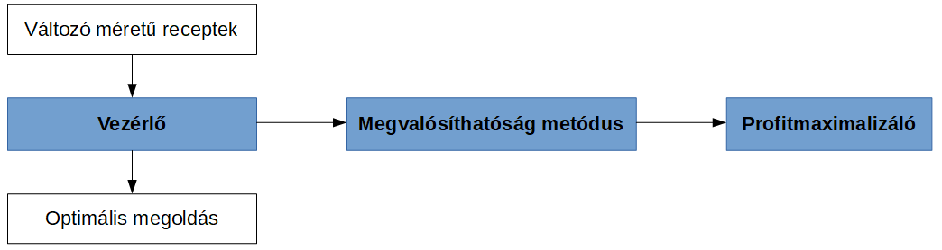
Az új megoldó módszer
Berendezések párhuzamos hozzárendelése feladatokhoz
Előfeldolgozó lépes kihagyása

Slide 12
Vezérlő
N dimenziós rácstér
Megvalósíthatóság metódus minden rácspontra
Megvalósíthatatlan rácspont és nagyobbak elvetése
Maximális profit megkeresése
Változás:
Nincs revenue line emelés

Slide 13
Megvalósíthatóság metódus
Ütemezés elvégzése
Nem megvalósítható részütemezések elvetése
Változás:
Összes megvalósítható megoldás megkeresése
Elvégzendő feladatok halmaza nem csökken
Levél egy részfeladat: minden berendezés ütemezése lezárt

Slide 14
Profitmaximalizáló
Egy részfeladat jövedelme
Minden csúcs kapacitásának kiszámolása
Minden elérhető berendezés hozzárendelése azokhoz a részfeladatokhoz, amelyet el tud még végezni

Slide 15
Teszteredmények
Helyes megoldás
Kisebb feladatokra jobb futási idő

Slide 16
Teszteredmények
Nagyobb feladatokra rosszabb futási idő

Slide 17
Teszteredmények
Kevesebb rácspont vizsgálat

Slide 18
Összefoglalás
S-gráf keretrendszer és korábbi megoldó módszer bemutatása
Az új, párhuzamos hozzárendelést megengedő módszer kidolgozása, a keretrendszerbe történő implementálása
Új módszer tesztelése, majd a régi megoldóval történő összehasonlítása

Slide 19
Köszönöm a figyelmet!

